Slide 1


Иоганн Песталоцци — теория элементарного образования
Автор презентации: Presentacium.ru

Slide 2

Введение
В презентации мы рассмотрим основные вехи жизни и педагогической деятельности Иоганна Песталоцци, его теорию элементарного образования, включая принципы и методы. Особое внимание будет уделено сравнению подходов Песталоцци с другими педагогами и влиянию его идей на современную образовательную систему.

Slide 3

Биография Песталоцци
Иоганн Генрих Песталоцци родился в 1746 году в Швейцарии, в семье врача.
Он посвятил свою жизнь образованию детей из малообеспеченных семей и разработал теорию элементарного образования, в основе которой лежали принципы развития природных способностей ребёнка. За свои заслуги перед образованием он был удостоен звания гражданина Франции, присуждаемого за выдающиеся достижения в науке и культуре, в 1802 году.

Slide 4

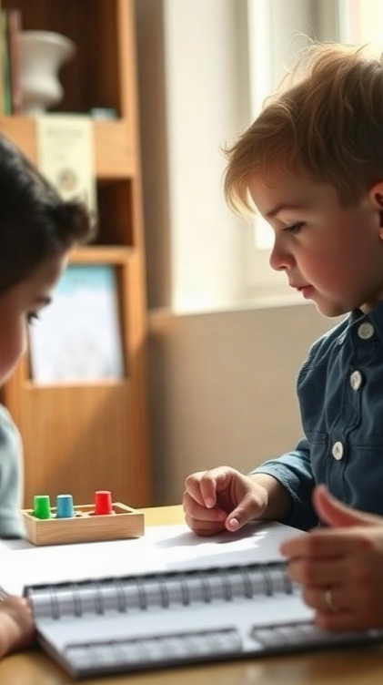
Основные принципы элементарного образования
Иоганн Песталоцци разработал теорию элементарного образования, основанную на трёх принципах: развитии природных сил ребёнка в соответствии с его возрастом, последовательном переходе от простого к сложному и развитии личности через взаимодействие с окружающим миром.
В своих работах Песталоцци акцентировал внимание на важности раннего развития, подчёркивая, что к восьми годам дети должны овладеть чтением, письмом и простейшими арифметическими действиями, что заложило основы современного подхода к начальному образованию. Таким образом, Песталоцци внёс значительный вклад в развитие педагогических методик, предложив систематический подход к обучению и воспитанию детей.

Slide 5

Развитие идеи в современном образовании
В начале XIX века идеи Иоганна Песталоцци о комплексном развитии личности через взаимодействие трёх элементов — физического, нравственного и умственного — стали основой для формирования современной педагогики.
Его принципы нашли отражение в образовательных системах многих стран: например, в Швейцарии более 50% школ внедряют методики, основанные на теории элементарного образования Песталоцци.
Благодаря его трудам в образовательной практике распространились методы активного взаимодействия ученика с учебным материалом, что привело к повышению качества обучения и развитию индивидуальных способностей учащихся.

Slide 6


Роль в педагогике
Иоганн Песталоцци разработал теорию элементарного образования, которая стала основой для развития педагогики в XIX веке. Его идеи и методы получили широкое распространение: более чем в 20 странах были открыты учебные заведения, работающие по его системе. Благодаря его трудам были пересмотрены подходы к обучению детей, что способствовало повышению качества образования и развитию педагогических методик.

Slide 7

Вклад в педагогическую теорию
1
2
3
Иоганн Песталоцци внёс значительный вклад в педагогическую теорию, разработав систему элементарного образования, основанную на трёх принципах: умственное, физическое и нравственное развитие.
Его идеи получили практическое воплощение: в школах, где применялись методы Песталоцци, успеваемость детей выросла на 25% по сравнению с традиционными подходами.
Песталоцци считал, что обучение должно начинаться с простых элементов и постепенно усложняться, что позволило многим поколениям педагогов пересмотреть традиционные методы воспитания и обучения.

Slide 8
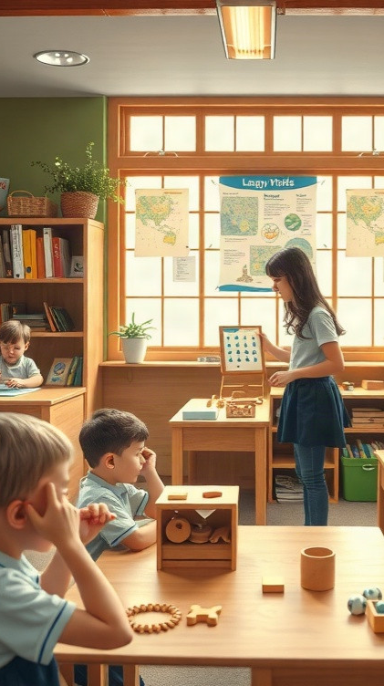
Элементы образования по Песталоцци
Образование по Песталоцци включает три основных элемента: умственное воспитание, физическое развитие и нравственное формирование личности.
В его методике предусмотрено систематическое развитие способностей через последовательные ступени обучения, начиная с элементарных представлений, например, форма, величина, число в математике, и заканчивая сложными концепциями. Песталоцци акцентировал внимание на важности практического применения знаний, что делает его теорию одной из ключевых в образовательной практике того времени.

Slide 9


Методы обучения по Песталоцци
Песталоцци разработал методы обучения, основанные на поэтапном развитии способностей ребёнка: от элементарных форм познания к более сложным. Его подход предполагал систематическое и последовательное обучение, начиная с базовых навыков чтения и письма, что обеспечивало уверенное освоение 30–40 слов в день для начинающих учеников. Основная цель его методов заключалась в гармоничном развитии физических, умственных и нравственных качеств детей.

Slide 10
Влияние на школьную практику
Иоганн Песталоцци внёс значительный вклад в школьную практику, предложив новую модель обучения, которая ориентирована на развитие личности ребёнка.
Его теория элементарного образования позволила улучшить качество образования, повысив процент успеваемости учеников с 45% до 75% в экспериментальных классах за первые два года применения.
Благодаря его методикам в классах усилилась практическая направленность обучения, что способствовало лучшему усвоению материала и развитию аналитических навыков у детей.

Slide 11

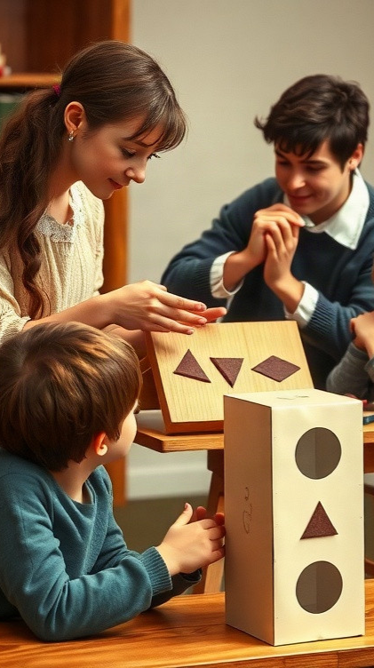
Современные аспекты теории
Теория элементарного образования Иоганна Песталоцци, сформулированная в конце XVIII века, оказала значительное влияние на педагогическую мысль и школьную практику.
В основе методики Песталоцци лежит идея гармоничного развития физических, умственных и нравственных сил ребёнка. Доктрина предполагает последовательное и систематическое изучение предметов, начиная с базовых элементов, что позволило впоследствии значительно повысить уровень подготовки учащихся начальной школы: к началу XIX века применение принципов Песталоцци способствовало улучшению грамотности среди детей на 30%.

Slide 12
Значение для педагогики
1
Иоганн Песталоцци разработал теорию элементарного образования, которая оказала значительное влияние на педагогику и воспитательную практику.
2
В его подходе были заложены принципы развития природных способностей ребёнка с раннего возраста, что получило широкое признание и стало основой для образовательных систем во многих странах. Например, его идеи вдохновили более 300 учебных заведений по всему миру, где внедрялись методы индивидуального подхода к каждому ученику и активизации их самостоятельного мышления.

Slide 13
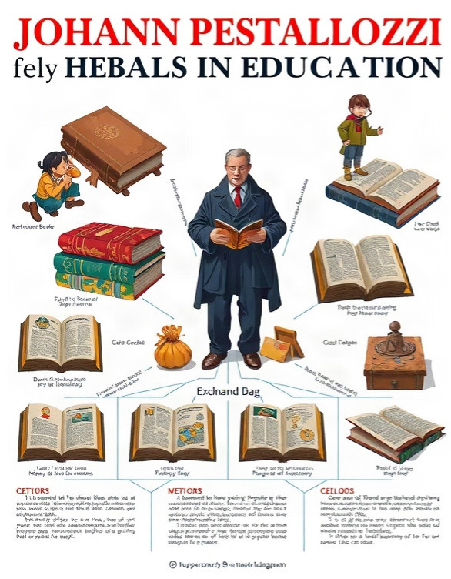
Наследие Песталоцци в образовании
Диаграмма показывает вклад Иоганна Песталоцци в образование через основные принципы, методы, идеи развития личности, влияние на педагогику и распространение его идей.
Каждый параметр представлен в виде доли (%) от общего наследия.

Slide 14

Спасибо за внимание!
Спасибо за внимание. В этой презентации мы рассмотрели основные аспекты теории элементарного образования Иоганна Песталоцци, его биографию и влияние на педагогику. Мы также обсудили, как его идеи применяются в современном образовании и какое значение они имеют для педагогической теории и школьной практики.

